Slide 1
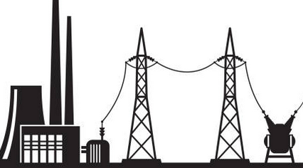
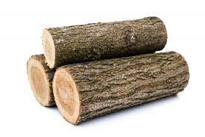


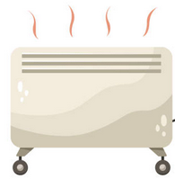
électricité au compteur
= énergie finale
Ressource :
Bois
énergie primaire
convertisseur : radiateur
énergie chimique
centrale thermique
réseau électrique
électricité dissipée en chaleur
= énergie utile
centrale thermique
Bois
W_{méca}
W_{élec}
Réseau électrique
W_{2 élec}
Radiateur électrique
Turbine
Alternateur
Q₄
Environnement
énergie primaire
énergie finale
= énergie utile
énergie chimique
chaleur Q₁
chaleur Q₂
chaleur Q₃
Avec les conventions de représentations
Environnement
Flux
Réservoir
Convertisseur

Slide 2
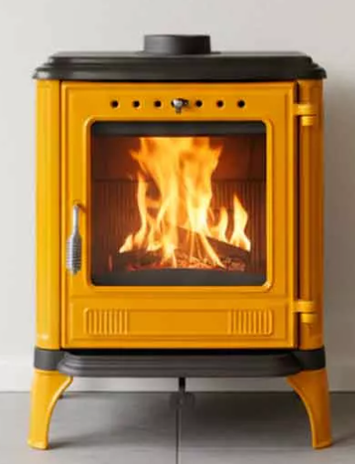
Environnement
Ressource :
convertisseur : poêle à bois
Bois
Q₁ perdue
énergie primaire
= énergie finale
Bois
Q disponible
Poêle à bois
énergie primaire
= énergie finale
Q₂
Environnement
énergie chimique
énergie utile
chaleur dégagée dans l’habitat
= énergie utile
énergie chimique

Slide 3

électricité au compteur
= énergie finale
Ressource :
Bois
énergie primaire
convertisseur : PAC
énergie chimique
chaleur prise à l’environnement
centrale thermique
réseau électrique
énergie utile = chaleur reçue
~ chaleur transférée + électricité dissipée
Bois
Q disponible
W_{méca}
W_{élec}
Réseau électrique
W_{2 élec}
Pompe à chaleur
Turbine
Alternateur
Q₅
Environnement
énergie primaire
énergie finale
= énergie utile
Q₄ transférée + W_{2 élec} dissipée
énergie chimique
chaleur Q₁
chaleur Q₂
chaleur Q₃
Q₄
Environnement
Environnement

